Slide 1

CHÀO MỪNG QUÝ THẦY CÔ
VÀ CÁC EM ĐẾN VỚI TIẾT HỌC
HÔM NAY!

Slide 2
BÀI 32: NẤM

Slide 3

I
NỘI DUNG BÀI HỌC
ĐA DẠNG NẤM
II
VAI TRÒ CỦA NẤM
III
MỘT SỐ BỆNH DO NẤM

Slide 4
I. ĐA DẠNG NẤM

Slide 5

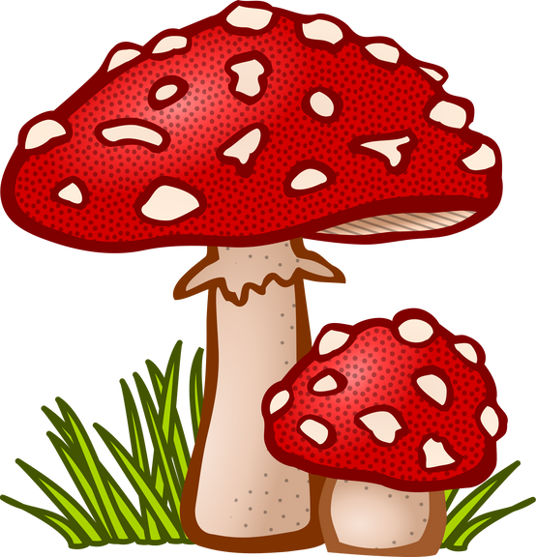
NHIỆM VỤ
NHÓM 1. TÌM HIỂU CẤU TẠO CHUNG CỦA NẤM.
NHÓM 2. HÌNH DẠNG, KÍCH THƯỚC CỦA NẤM.
NHÓM 3. MÔI TRƯỜNG SỐNG CỦA NẤM.
NHÓM 4. PHÂN LOẠI NẤM.

Slide 6
TIÊU CHÍ ĐÁNH GIÁ
Tiêu chí | Mức 3 | Mức 2 | Mức 1
Chuẩn bị nội dung báo cáo | Nội dung đầy đủ, logic, sáng tạo | Nội dung đầy đủ | Nôi dung dài dòng, rối rắm
Hình thức chuẩn bị báo cáo | Sử dụng hình ảnh, sơ đồ,… có sự sáng tạo | Sử dụng sơ đồ, hình ảnh | Chỉ sử dụng chữ viết
Rút ra kết luận | Đầy đủ, chính xác | Chưa đầy đủ | Chưa rút ra kết luận
Báo cáo | Rõ ràng, ngắn gọn nhưng đầy đủ, hấp dẫn | Đầy đủ nhưng còn dài dòng hoặc quá ngắn | Còn thiếu nội dung hoặc quá dài dòng, người nghe chưa hiểu hết vấn đề
Quy đổi | 5 điểm | 4 điểm | 3 điểm

Slide 7
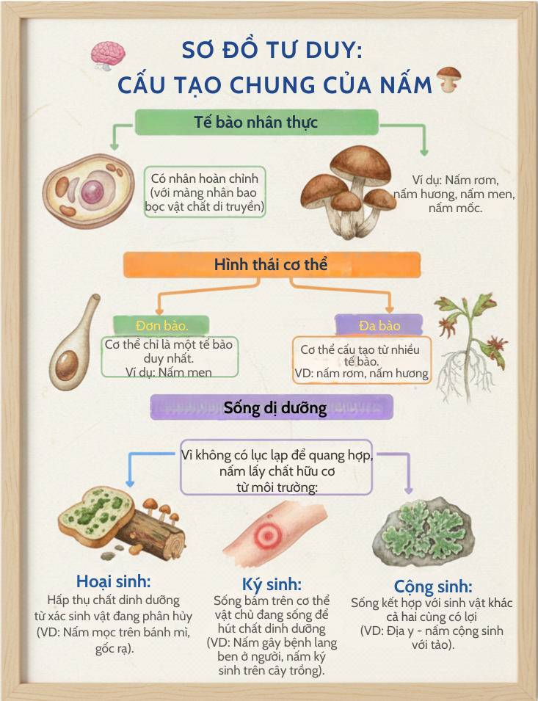
NHÓM 1

Slide 8
NHÓM 2
https://www.canva.com/design/DAG_hqsD-eg/rXeBWX0NxAjuRrNsZDVHWA/edit?utm_content=DAG_hqsD-eg&utm_campaign=designshare&utm_medium=link2&utm_source=sharebutton

Slide 9
NHÓM 3
https://www.canva.com/design/DAG_h4jHL4A/ObkzsEadFO-sx1hR34wMmw/edit?utm_content=DAG_h4jHL4A&utm_campaign=designshare&utm_medium=link2&utm_source=sharebutton

Slide 10
NHÓM 4
https://www.canva.com/design/DAG_nuKgApA/Nga5uwSB3K6U-1qgSEx4tg/edit?utm_content=DAG_nuKgApA&utm_campaign=designshare&utm_medium=link2&utm_source=sharebutton

Slide 11
I. ĐA DẠNG NẤM
- Nấm là những sinh vật nhân thực, cơ thể đơn bào hoặc đa bào, sống dị dưỡng.
- Hình dạng phong phú: hình mũ, hình cốc, hình sợi,…
- Kích thước đa dạng: có loại quan sát được bằng mắt thường, có loại phải dùng kính hiển vi.
- Thường sống ở những nơi ẩm ướt: đất ẩm, rơm rạ,…

Slide 12


PHÂN LOẠI NẤM
Nấm
Nấm túi:
sinh sản
bằng bào tử túi
Nấm đảm:
sinh sản
bằng bào tử đảm
Nấm tiếp hợp:
gồm các loại nấm mốc sinh trưởng nhanh
Nấm men,
nấm cốc,…
Nấm rơm,
nấm sò,…
Nấm mốc đen bánh mì,…

Slide 13
https://docs.google.com/spreadsheets/d/1nkqZ63mlGdFQQbRWnR0L6S0cbi8CNcCX/edit?usp=sharing&ouid=105042664796773315244&rtpof=true&sd=true

Slide 14

MINIGAME
Túi Mù May Mắn

Slide 15





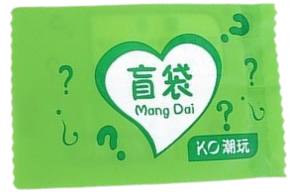




TÚI MÙ MAY MẮN
01
02
03
04
05
06

Slide 16
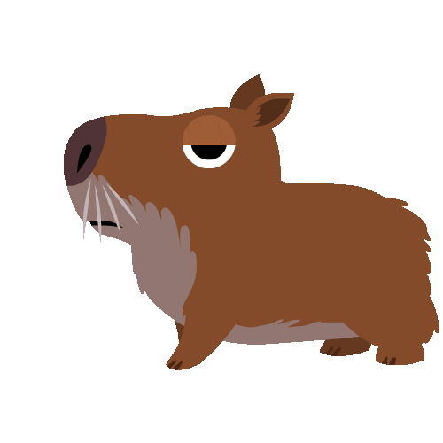


CHIẾC TÚI MÙ SỐ 1
Dựa vào đặc điểm cấu tạo tế bào, nấm được chia thành hai nhóm là gì?
A. Nấm đơn bào và nấm đa bào
C. Nấm túi và nấm đảm
B. Nấm cộng sinh và nấm kí sinh
D. Nấm ăn được và nấm độc

Slide 17
CHIẾC TÚI MÙ SỐ 2
Dựa vào cơ quan sinh sản, nấm rơm
và nấm mộc nhĩ được xếp vào nhóm nào?
Nấm đơn bào
C. Nấm túi
B. Nấm đảm
D. Nấm tiếp hợp

Slide 18
CHIẾC TÚI MÙ SỐ 3
Một học sinh thấy bánh mì để lâu ngày
xuất hiện các sợi màu xanh đen. Đó là:
Nấm mốc
C. Vi khuẩn
B. Nấm men
D. Nấm mũ

Slide 19
CHIẾC TÚI MÙ SỐ 4
Trong các loại nấm sau, loại nào có
kích thước cơ thể nhỏ nhất
(phải soi kính hiển vi mới thấy rõ)?
A. Nấm linh chi
C. Nấm men
B. Nấm kim châm
D. Nấm mộc nhĩ

Slide 20
CHIẾC TÚI MÙ SỐ 5
Đặc điểm nào sau đây không đúng khi nói về Nấm?
A. Là sinh vật nhân thực
C. Thành tế bào chứa kitin
B. Không có diệp lục
D. Tự dưỡng nhờ quang hợp

Slide 21
CHIẾC TÚI MÙ SỐ 6
Hình thức dinh dưỡng chủ yếu của nấm là?
A. Dị dưỡng
C. Tự dưỡng hóa học
B. Quang hợp
D. Kí sinh bắt buộc

Slide 22
HƯỚNG DẪN VỀ NHÀ
Nhóm 1 + 2: Tìm hiểu về vai trò của nấm
Nhóm 3 + 4: Tìm hiểu về tác hại của nấm

Slide 23


